Slide 1
Pengaturan Ms.Word
Membuat Template Laporan Ilmiah

Slide 2
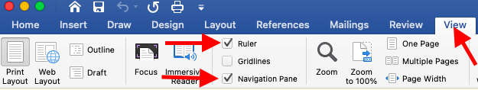
Mengatur Layout Menampilkan Ruler dan Naviagtion
Klik menu View
Centang Pada Ruler
Centang pada Navigation Pane

Slide 3
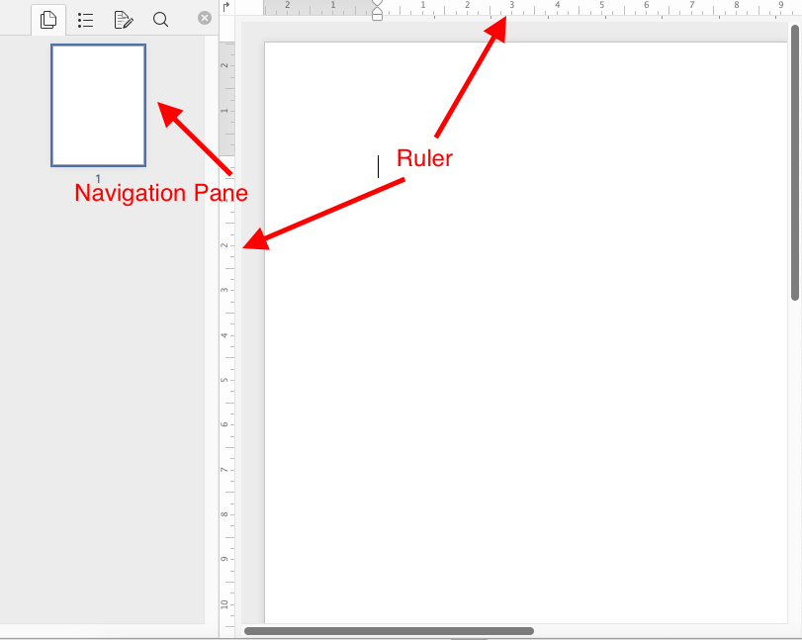

Slide 4
Ruler & Navigation Pane
Ruler digunakan untuk mengatur posisi tulisan yang diketikkan
Navigation pane digunakan untuk mempermudah perpindahan dari
Satu halaman ke halaman lain
Satu bab ke bab lian
Satu sub bab ke sub bab lain

Slide 5
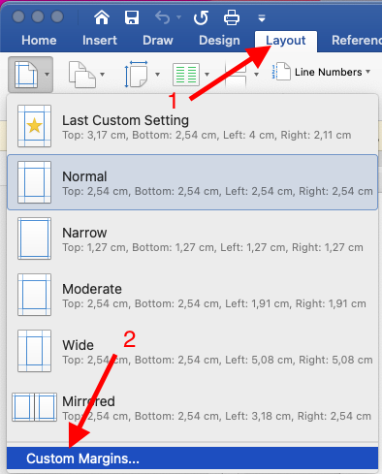
Mengatur Layout Kertas
Klik menu Layout
Klik Margins
Klik Custom Margins

Slide 6
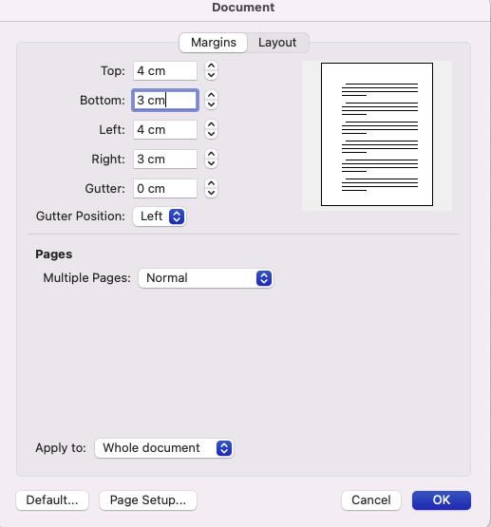
Mengatur Layout Kertas
Isi keterangan Top, Bottom, Left, Right sesuai aturan penulisan yang berlaku.
Contoh penulisan dengan aturan 4,4,3,3
Yang arti nya adalah :
Batas kiri (Left) 4 cm
Batas atas (Top) 4 cm
Batas kanan (Right) 3 cm
Batas bawah (Bottom) 3 cm

Slide 7
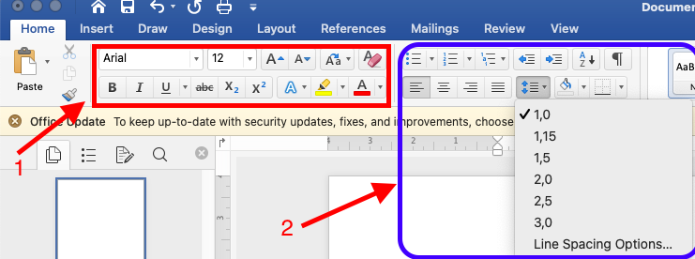
Pengaturan Font, Jarak
Untuk mengatur font (Jenis, Ukura,n Style)
Untuk mengatur rata kalimat, jarak antar kalimat, numbering

Slide 8
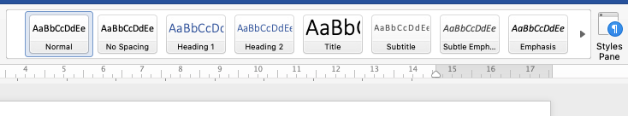
Pengaturan Heading
Heading sangat berguna untuk mempermudah kita dalam penulisan karya ilmiah beberapa Fungsi heading :
Membuat Bab
Membuat sub bab
Untuk acuan pembuatan daftar isi otomatis

Slide 9
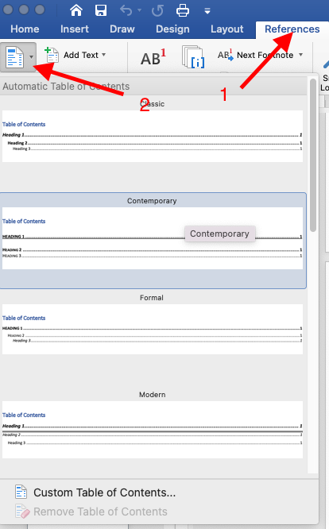
Membuat Daftar isi
Klik menu References
Klik Menu Table of contents, tentukan jenis atau format daftar isi yang akan digunakan
Note : Cara ini akan berjalan dengan baik, jika dalam penulisan bab dan sub bab menggunakan heading

Slide 10
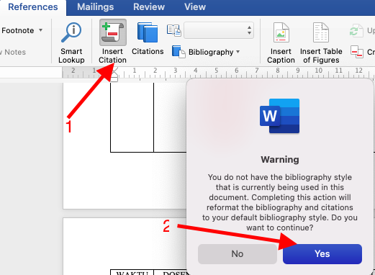
Insert Citation
Klik Menu References
Klik Insert Citation, jika muncul kotak dialog klik yes, seperti ditunjukkan pada gambar disamping
Note : Insert citation digunakan untuk memasukkan data daftar Pustaka yang digunakan dalam penulisan karya ilmiah. Selain itu fungsi insert citation ini jug bisa digunakan untuk membuat daftar Pustaka otomatis

Slide 11
